Slide 1

Sandro Palermo 738749
Gianvito Peragine 738753
Federico Mondelli 737322

Slide 2
Introduzione
Per il corso di studi Metodi Avanzati di Programmazione è stato portato a termine il progetto per la realizzazione di un’avventura testuali. Per la sua realizzazione è stato utilizzato Java come linguaggio di programmazione e Maven come tool di automazione.
Il team di sviluppo e' composto da tre componenti: Gianvito, Federico e Sandro. Siamo studenti iscritti al 2' anno di informatica. Il nostro obiettivo e' quello di rappresentare in chiave ironica una situazione di pericolo in cui e' necessaria una certa freddezza e rapidita'. Il team si e' prestato alla realizzazione dell'applicazione sulla base di alcuni principi: professionalita', unicita', equita' e rispetto.

Slide 3
Requisiti
Il sistema dev'essere in grado di:
Definire i vari elementi di un'avventura e poterla eseguire.
Interpretare correttamente i comandi inseriti da tastiera.
Comunicare col database H2
Utilizzare le socket per lo scambio di dati attraverso richieste da parte del client e risposte da parte del server
Creare e gestire file
Gestire i vari thread presenti
Gestire la parte grafica attraverso l’utilizzo delle swing
Rispettare i principi della programmazione ad oggetti

Slide 4
Trama e regole dell’avventura testuale
Il gioco ha una trama apparentemente semplice: il personaggio è stato rapito e trasportato in una casa abbandonata. L’obiettivo principale del giocatore è quello di fuggire dalla casa abbandonata prima che arrivino i suoi rapinatori.
Al protagonista è permesso potersi spostare tra i vari ambienti, a meno che non ci sia un muro tra di essi, digitando la direzione in cui si vuole andare (nord, sud, est, ovest). Inoltre è permesso aprire, prendere e utilizzare determinati oggetti. All’interno della casa possono essere presenti degli oggetti che possono aiutare alla fuga, degli indizi e degli enigmi.
ATTENZIONE: Per l’apertura o l’utilizzo di alcuni oggetti, è necessario possederne altri.
Non è detto che il giocatore riesca a terminare il gioco in quanto sono presenti anche degli esplosivi con un proprio timer, che limiterà il restante tempo in cui il giocatore deve trovare necessariamente la via di fuga.

Slide 5
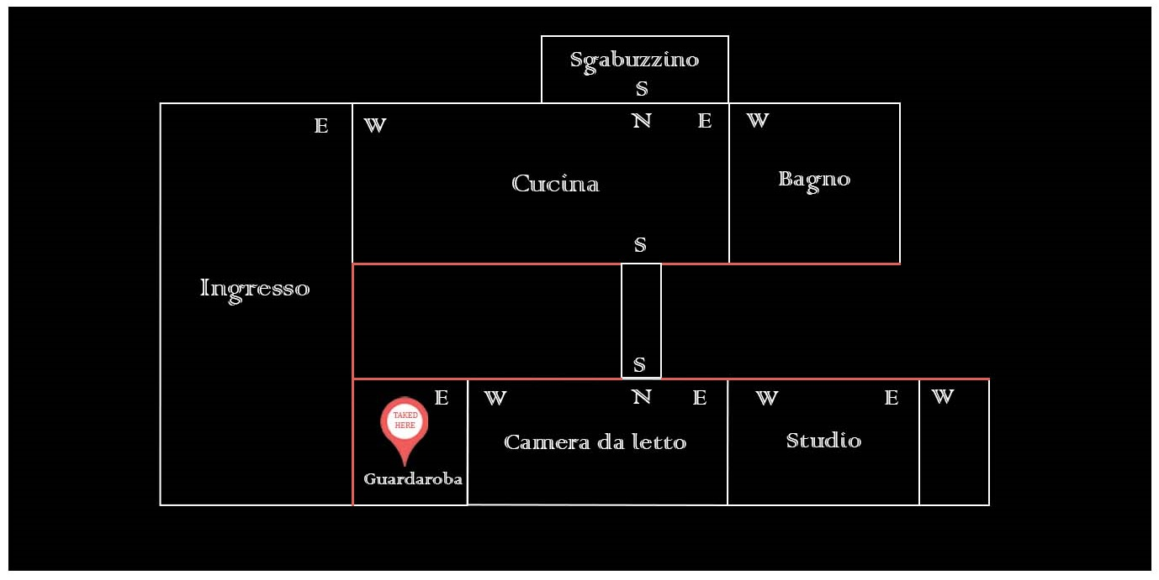
Mappa
Questa è la mappa del gioco, costituita da 7 camere accessibili e una camera segreta accessibile con una chiave. E’ presente anche un corridoio per spostarsi da un lato della casa all’altro. Dall’immagine si nota alcune linee rosse che indicano la presenza di muri che bloccano l’accesso.

Slide 6
Aspetti principali del gioco
Questo è il menù principale che viene visualizzato all’avvio del gioco.
Ci sono 4 tasti, ognuno genera un proprio evento anche con l’utilizzo di un’area di testo.

Slide 7
Aspetti principali del gioco
L’applicazione simula il rapimento di una persona e quest’ultima deve cercare a tutti i costi di scappare e sopravvivere, utilizzando buona parte degli oggetti disponibili all’interno dell’edificio.
Per aumentare la difficoltà e rendere il tutto più originale, l’utente dovrà tenere a mente alcune risposte/ipotesi circa i seguenti indizi dislocati in stanze diverse.
Dopo aver raggiunto la stanza più importante del gioco (guardaroba) e, dopo aver raccolto gli indizi, l’utente ha a disposizione la mappa per poter uscire dall’edificio e salvarsi.
Però, dal momento in cui l’utente prende la mappa, ha a disposizione solo 30 secondi per scappare e vedere la luce del sole; a complicare la situazione ci sono due vincoli:
• dopo lo studio c’è una stanza segreta visibile solo dopo aver aperto la mappa;
• questa stanza segreta presenta una porta e per aprirla l’utente dovrà possedere nel suo inventario una chiave particolare.

Slide 8
Aspetti principali del gioco

Slide 9
Aspetti principali del gioco
Le risposte / ipotesi ai vari indizi non sono necessarie/i ai fini del gioco, cioè il team ha deciso di aiutare l’utente nella sua impresa dando dei piccoli aiuti.
La risposta al primo indovinello è molto semplice e, di conseguenza, fa capire all’utente che se non riesce a scappare morirà all’istante.
Il secondo indizio allude alla capacità dell’utente di mantenere la calma e cercare tutte le soluzioni per andare via dall’edificio.
Infine, il terzo e ultimo indizio, sprona il giocatore a trovare velocemente una via d’uscita.

Slide 10
Aspetti principali del gioco
Momento in cui l’utente prende la mappa e inizia il countdown:
Cosa succede se il giocatore non ha trovato la via d’uscita?
Invece, cosa succede se il giocatore ha trovato la via d’uscita?

Slide 11
Come è stato realizzato il progetto?
Il progetto è stato suddiviso in cartelle che contengono le seguenti specifiche del progetto:
Adventure: contiene il motore del progetto.
Database: contiene tutto ciò che riguardi l’implementazione dei database
Games: contiene le meccaniche di gioco.
Graphic: contiene tutto ciò che riguardi l’interfaccia grafica.
Music: contiene il necessario per l’implementazione di una colonna sonora.
Parser: contiene tutto ciò che riguardi il parser.
Socket: contiene il necessario per l’implementazione della programmazione in rete
Type: contiene tutte le strutture dati necessarie.

Slide 12
Quali sono le funzionalità implementate nel progetto?
Per implementare diverse funzionalità del motore, sono state utilizzate le seguenti classi:
AdvObject: Definisce tutti gli oggetti del gioco.
AdvObjectContainer: Definisce tutti i contenitori di oggetti del gioco. Un esempio di questi è la cassaforte.
Helper: Definisce le caratteristiche dell’helper e l’elenco dei comandi.
User: Definisce le caratteristiche dell’utente.
Command: Definisce i comandi di gioco
Inventory: Definisce la composizione dell'inventario del personaggio principale
Time: Definisce le caratteristiche del timer, utile quando viene azionata la bomba.
Room: Definisce le caratteristiche delle stanze

Slide 13
Dettagli di implementazione
L’interfaccia grafica dell’avventura è stata implementata utilizzando gli elementi di “javax.swing”, un noto framework di Java che permette la realizzazione di interfacce grafiche (GUI).
La memorizzazione delle informazioni dell’utente (id, nickname ed età) è stata implementata con l’utilizzo del DBMS H2.
E’ stato, inoltre, implementato l’utilizzo dei Socket quando l’utente vorrà conoscere la storia del team di sviluppo. Viene effettutata una richiesta al server che restituirà la descrizione richiesta. Il Socket Server e il Socket Client generalmente non risiedono sulla stessa macchina ma è stato deciso di implementarli sulla stessa macchina poiché non è stato possibile testare il gioco su due macchine diverse.
I socket, così come l’implementazione della colonna sonora e del timer, sono stati implementati utilizzando i Thread. Questi ultimi sono necessari per implementare la programmazione concorrente ed eseguire più task temporaneamente condividendo le stesse risorse di memoria e di Input/Output.

Slide 14
DBMS H2
JDBC (Java Data Base Connectivity ) è uno standard platform-independent. Per permettere ciò JDBC fornisce un driver manager che gestisce dinamicamente tutti gli oggetti driver di cui hanno bisogno le interrogazioni a database.
Quando JDBC genera un errore durante le interrogazioni su un DB solleva un’eccezione di tipo SQLException. L’oggetto di tipo SQLException conterrà una serie di informazioni utili a capire l’errore.
Abbiamo implementato il db nel progetto per salvare i dati personali dell’utente (nickname, età) e vengono differenziati da un ID che viene incrementato ad ogni inserimento. Il db viene anche utilizzato nel menù principale per visualizzare lo storico degli utenti.

Slide 15
Socket
Il modello di programmazione usato è quello di un file, con la differenza che i “file” esistono su un elaboratore remoto e che questo può decidere esattamente cosa vuole fare dell’informazione richiesta o inviata; infatti si fa il wrapping di una connessione di rete (socket) in un flusso (stream) di oggetti, in modo da utilizzare le stesse invocazioni di metodo utilizzate per i flussi di oggetti al fine di scambiare informazioni.
Abbiamo implementato le socket nel progetto per trasferire un file tra client e server che avviene nel menù principale, cioè il client manda in input un file di testo e il server risponde con la creazione di una copia del file di testo creato dal client che contiene le informazioni riguardanti il team.

Slide 16
Thread
I thread sono un’unità di esecuzione meno complesse dei processi. Un processo può essere composto da più thread e i thread all’interno dello stesso processo condividono le stesse risorse. (memoria e I/O)
Essi sono utilizzati per la programmazione concorrente e vengono eseguiti in parallelo all’esecuzione del programma.
Abbiamo implementato i thread nel progetto per
Simulare il timer di una bomba che, allo scadere del tempo, terminerà l’esecuzione del gioco se l’utente non riuscirà in tempo a scappare.
Implementare una colonna sonora di sottofondo.
Implementare e gestire i servizi offerti dai socket.

